Slide 1

선박 기름유출 사고에 대한
샘플링 위치별 유지문 분석
2021. 9. 16.

Slide 2
목 차
Ⅰ. 추진배경
Ⅱ. 연구방법
Ⅲ. 연구결과
IV. 결 론

Slide 3
1. 추진배경

Slide 4

01
추진배경
연구배경
기름은 지방족탄화수소, PAHs 등을 포함하는 복잡한 화합물로 유지문 분석을 통해 기름오염 식별의 기초로 활용됨
※ 유지문(Oil fingerprint) : 각각의 기름이 갖고 있는 고유의 화학적 조성
유지문 분석의 결과는 해양오염사고로 인한 피해보상 및 법적 책임, 혐의선박
색출을 위한 기초자료로 사용
문 제 점
신뢰성 있는 분석결과를 위해서는 오염원을 대표할 수 있는 시료 채취 필요
사고선박 시료가 채취 장소에 따라 해상유출유와 상이한 경우 발견
기름유출사고의 일시적인 특성때문에 시료채취가 잘못되더라도 시간이 지난 후 다시 샘플링을 하는 것은 불가능
가장 먼저 출원한 자
확대된 선출원주의
Korea Invention Promotion Association

Slide 5
2. 연구 방법

Slide 6
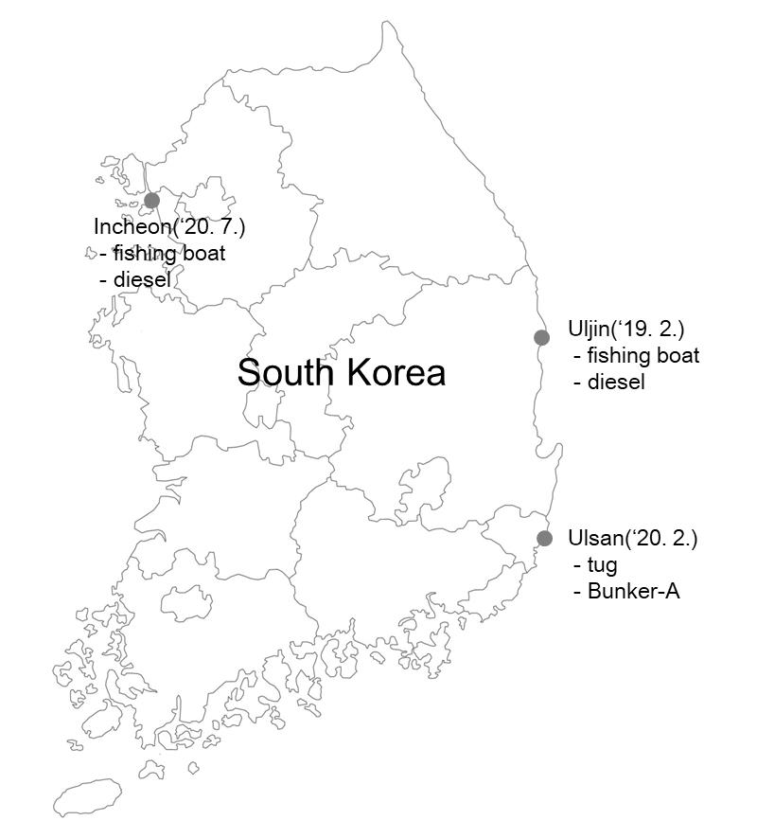
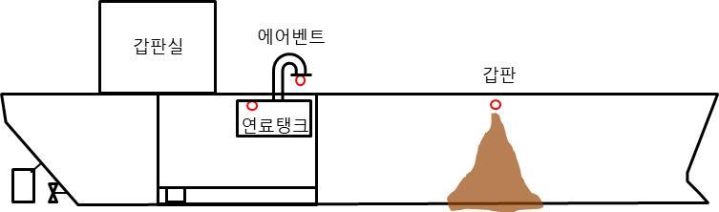
02
연구방법
사례연구
선박의 에어벤트를 통해 해상으로 연료유가 유출된 3건의 사고 분석
유출경로: 연료탱크-에어벤트-갑판-해상
(시료채취 장소와 같음)
Korea Coast Guard Research Center

Slide 7
02
연구방법
분석방법
Korea Coast Guard Research Center

Slide 8
02
연구방법
풍화도그래프 분석
해상에 유출된 기름이 풍화되었는지 확인(저비점의 가벼운 화합물부터 풍화)
각 화합물들의 피크 높이를 계산하고 풍화가 잘 안되는 화합물로 표준화하여
수치로 나타냄(유사한 시료의 경우 풍화도 데이터는 85~118%에 분포)
판별지수 비교
석유 및 제품유의 풍화과정에서 거동을 알고 있는 단일 화합물 또는 화합물 그룹의 피크 면적 또는 높이의 비(Diagnostic ratios)
임계차이(Critical Difference)가 14% 이내인 경우 유사하다고 판단
가장 먼저 출원한 자
확대된 선출원주의

Slide 9
3. 연구 결과

Slide 10
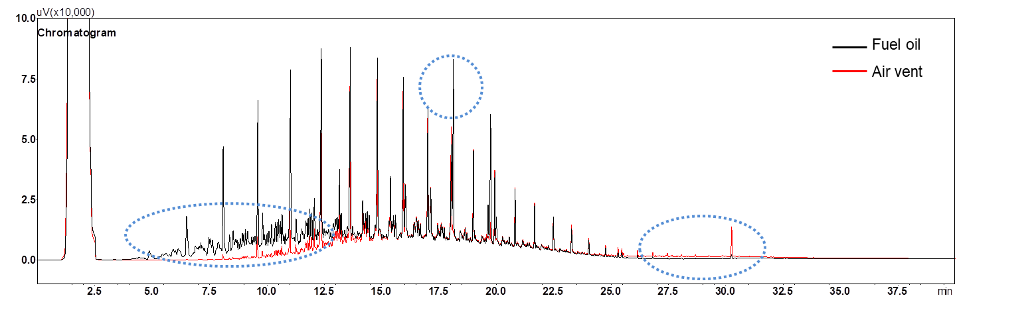
03
연구결과
1. 인천 경유 유출
* Public Safety - Long Term Evolution : 데이터 통신이 가능한 재난안전용 4세대 무선통신
해상유출유와 사고선박 시료 비교 결과, 연료탱크 시료는 매우 유사, 에어벤트 채취시료는 상이로 판단
에어벤트와 연료탱크 채취 시료 GC-FID 비교 결과, 시료는 경유로 추정되었으며, 크로마토그램 및 UCM 형태가 다르게 나타남
Korea Coast Guard Research Center

Slide 11
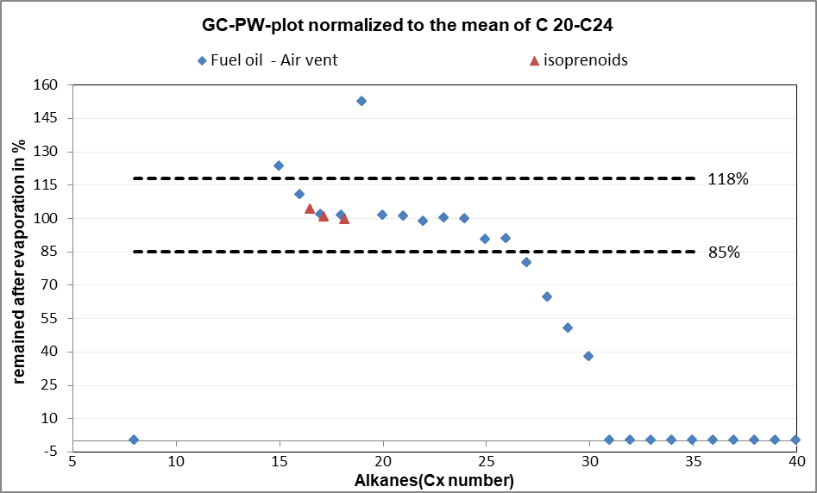
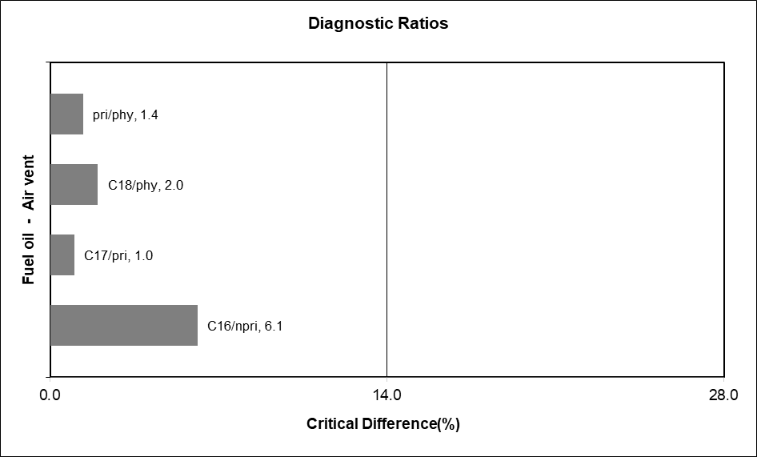
03
연구결과
1. 인천 경유 유출(계속)
* Public Safety - Long Term Evolution : 데이터 통신이 가능한 재난안전용 4세대 무선통신
GC-FID 풍화도 그래프 비교 결과, 에어벤트에서 C13~C15의 저분자량 탄화수소가
풍화되었을 것으로 추측되며, C19에서 152%로 유사유 판정기준 초과
4. GC-FID 판별지수 비교 결과, 1.0~6.1% 범위로 모든 항목에서 유사유 판정

Slide 12
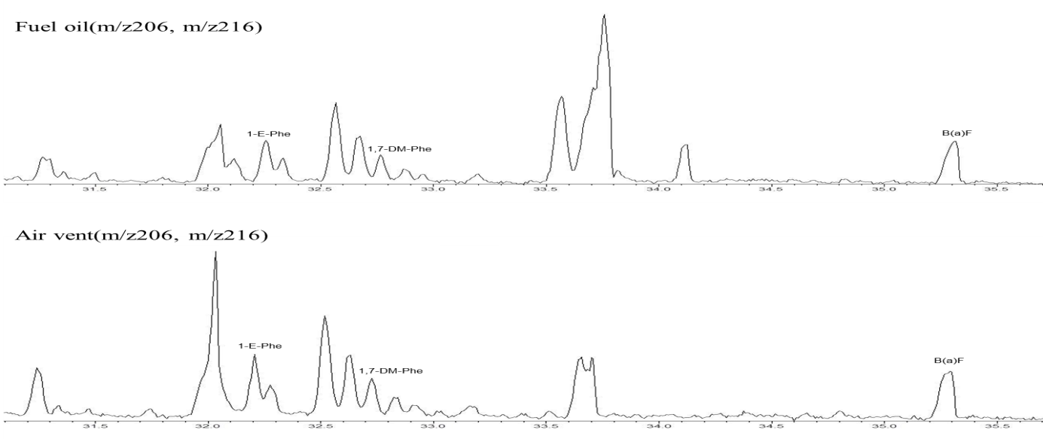
03
연구결과
1. 인천 경유 유출(계속)
* Public Safety - Long Term Evolution : 데이터 통신이 가능한 재난안전용 4세대 무선통신
GC-MS 크로마토그램 비교 결과, Bicyclic Sesquiterpanes, C2-Naphthalene, PAHs
등의 피크에서 확연한 차이 발견

Slide 13
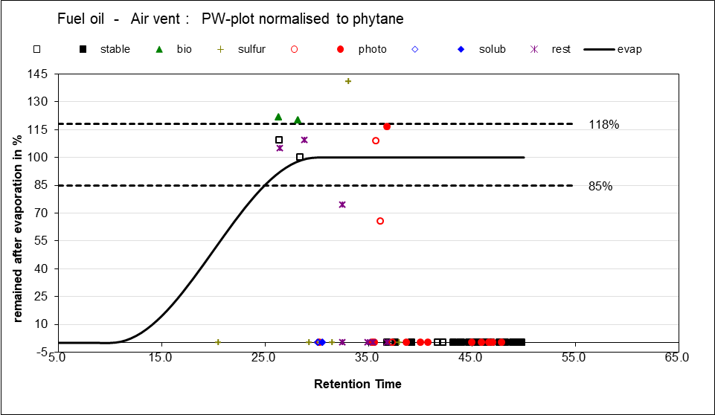
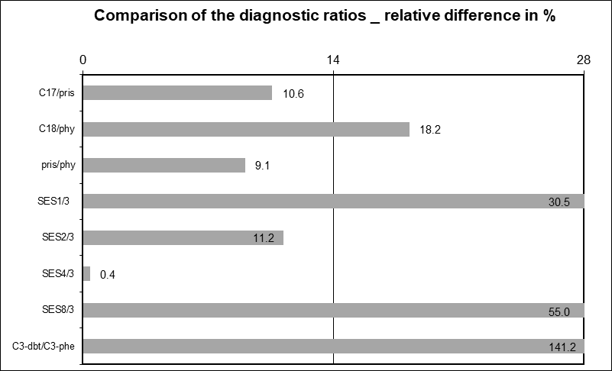
03
연구결과
1. 인천 경유 유출(계속)
* Public Safety - Long Term Evolution : 데이터 통신이 가능한 재난안전용 4세대 무선통신
GC-MS 풍화도 그래프 비교 결과, 22개 항목 중 6개 항목만 유사유 판단기준 만족
판별지수(Diagnostic Ratios) 비교 결과, 4개 항목에서 유사기준 초과
결과 : 연료유와 에어벤트 채취시료 상이하다고 판단

Slide 14
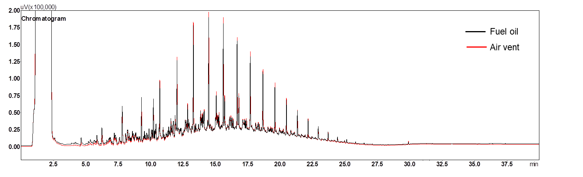
03
연구결과
2. 울진 경유 유출
* Public Safety - Long Term Evolution : 데이터 통신이 가능한 재난안전용 4세대 무선통신
해상유출유와 사고선박 시료 비교 결과, 연료탱크 시료와 에어벤트 채취시료
유사로 판정
에어벤트와 연료탱크 채취 시료 GC-FID 비교 결과, 시료는 경유로 추정되었으며,
크로마토그램 및 UCM 형태가 비슷하게 나타남
Korea Coast Guard Research Center

Slide 15
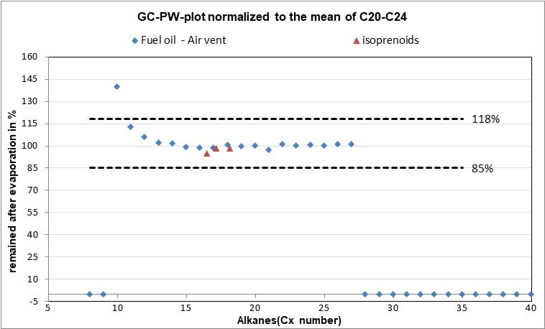
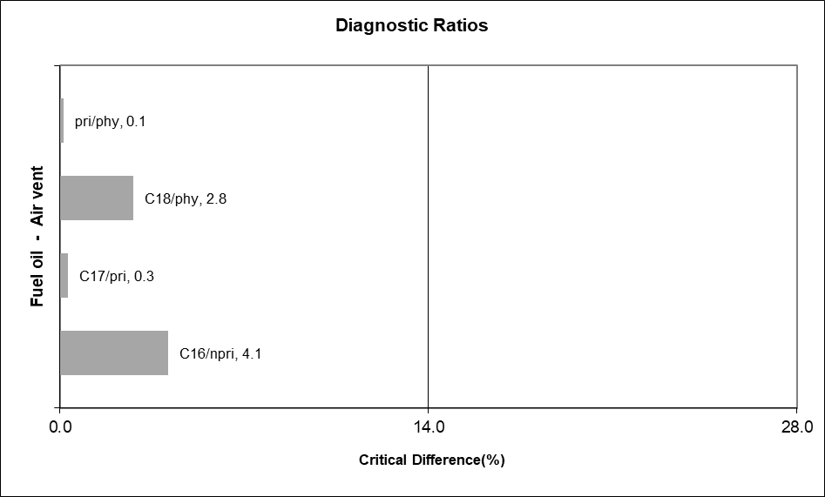
03
연구결과
2. 울진 경유 유출(계속)
* Public Safety - Long Term Evolution : 데이터 통신이 가능한 재난안전용 4세대 무선통신
GC-FID 풍화도 그래프 비교 결과, 피크선이 비교적 선명한 C11~C23 구간에서
유사유 판정기준 85~118% 이내 분포
4. GC-FID 판별지수 비교 결과, 0.1~4.1% 범위로 모든 항목에서 유사유 판정

Slide 16
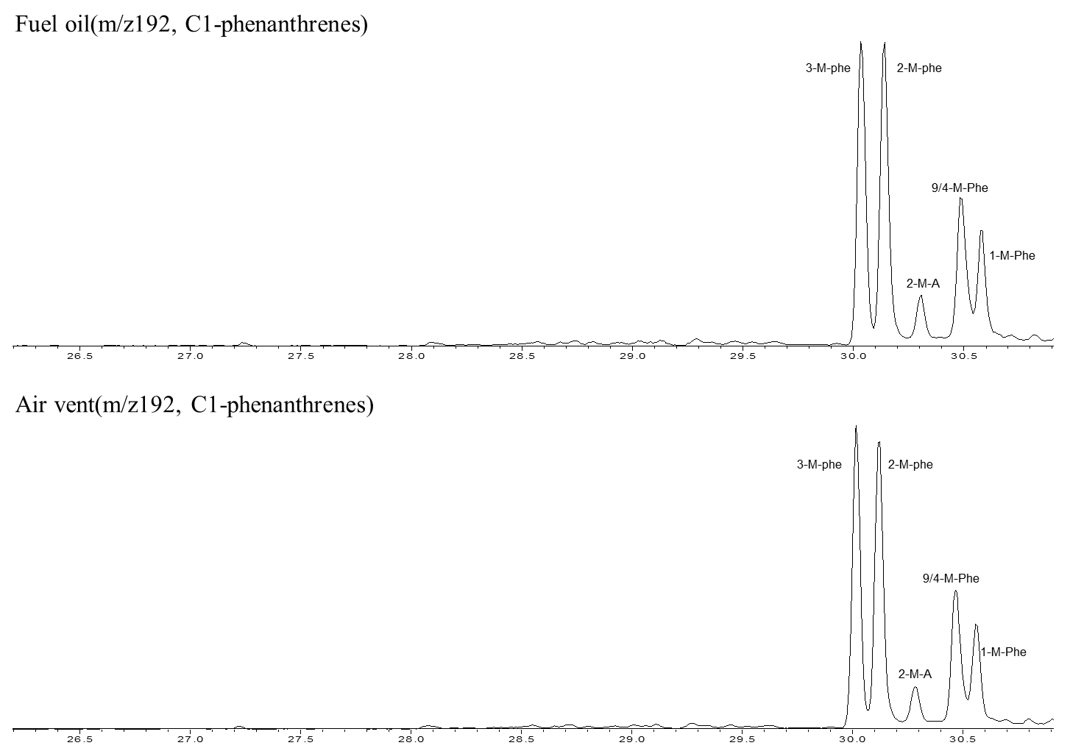
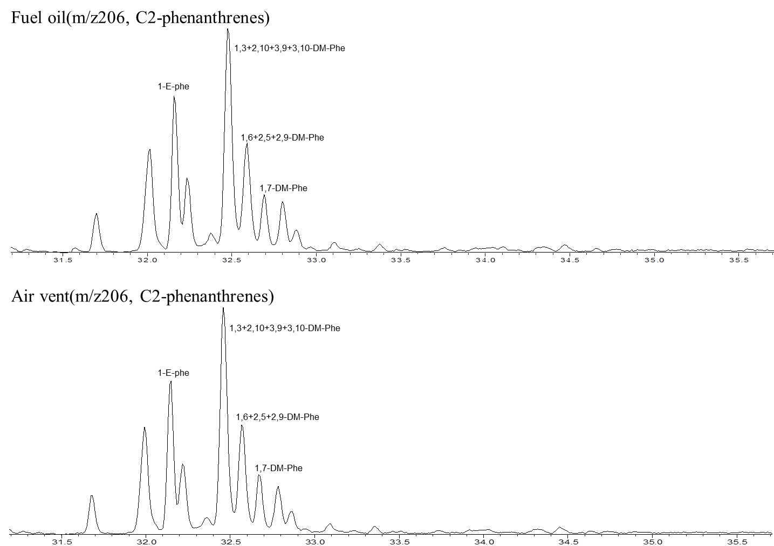
03
연구결과
2. 울진 경유 유출(계속)
* Public Safety - Long Term Evolution : 데이터 통신이 가능한 재난안전용 4세대 무선통신
GC-MS 크로마토그램 비교 결과, 나프탈렌을 제외하고 피크 형태 유사

Slide 17
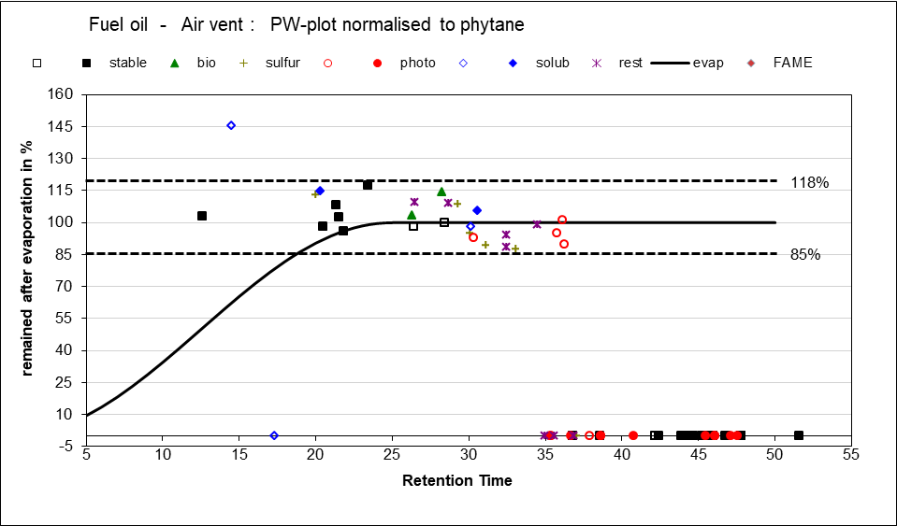
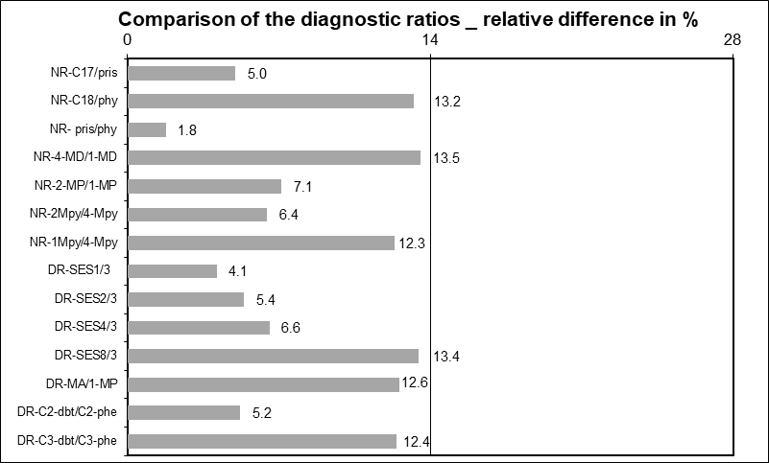
03
연구결과
2. 울진 경유 유출(계속)
* Public Safety - Long Term Evolution : 데이터 통신이 가능한 재난안전용 4세대 무선통신
GC-MS 풍화도 그래프 비교 결과, 1개 항목 제외하고 유사유 판단기준 만족
판별지수(Diagnostic Ratios) 비교 결과, 모든 항목 유사기준 만족
결과 : 연료유와 에어벤트 채취시료 유사하다고 판단

Slide 18
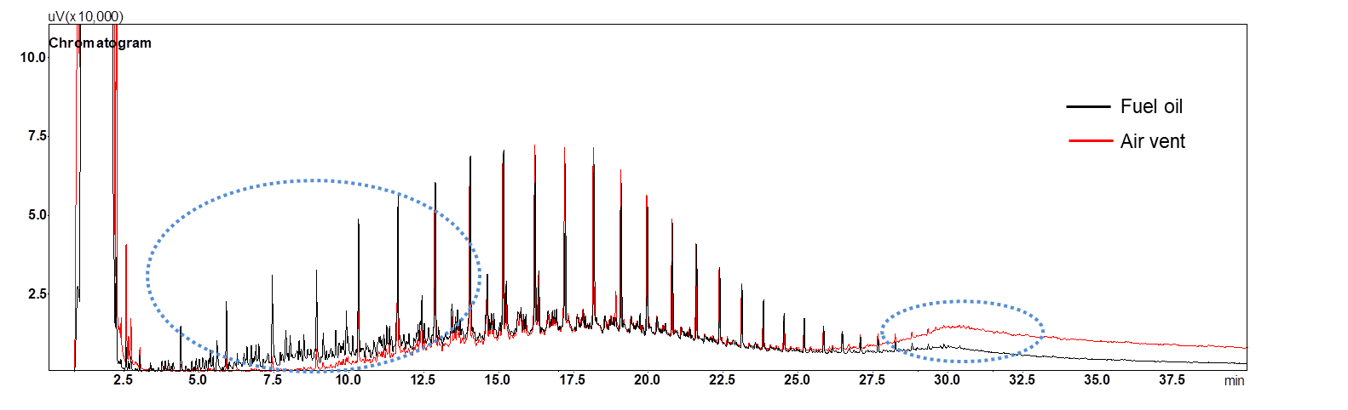
03
연구결과
3. 울산 B-A 유출
* Public Safety - Long Term Evolution : 데이터 통신이 가능한 재난안전용 4세대 무선통신
해상유출유와 사고선박 시료 비교 결과, 연료탱크 시료는 매우 유사, 에어벤트 채취시료는 상이로 판단
에어벤트와 연료탱크 채취 시료 GC-FID 비교 결과, 시료는 중유로 추정되었으며,
UCM 및 일부 항목(FAME, C18:1)에서 확연하게 상이로 판단
Korea Coast Guard Research Center

Slide 19
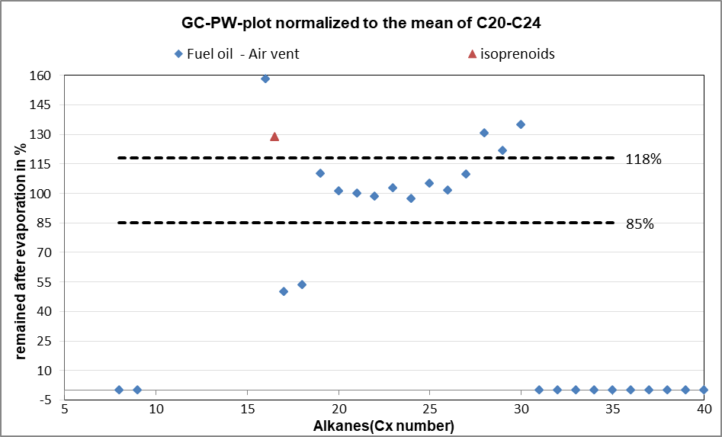
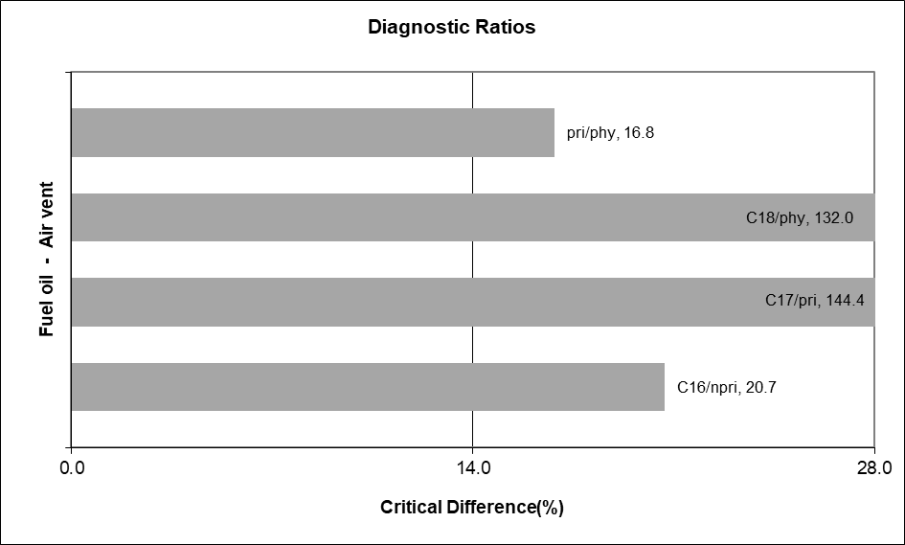
03
연구결과
3. 울산 B-A 유출(계속)
* Public Safety - Long Term Evolution : 데이터 통신이 가능한 재난안전용 4세대 무선통신
GC-FID 풍화도 그래프 비교 결과, 에어벤트에서 저분자량 탄화수소가
풍화되었을 것으로 추측되며, 비교적 안정한 이소프레노이드 화합물에서
129~309%로 유사유 판정기준 초과
4. GC-FID 판별지수 비교 결과, 16.8~144.4% 범위로 모든 항목에서 상이 판정
결과 : 연료유와 에어벤트 채취시료 상이하다고 판단

Slide 20
4. 결론

Slide 21
04
결론
선박의 연료탱크 에어벤트에서 채취한 시료는 다른 이물질 혼입으로 해상유출유와 상이한 결과가 나올 수 있음
유출경로 파악을 위해서 에어벤트 시료 채취 필요
에어벤트 시료 채취 시 두 점 이상의 시료 채취로 결과 보완
해상유출유와 상이한 결과가 나오더라도 혐의선박에서 제외하는 근거로
사용하기 보다는 참고자료로 활용
Korea Coast Guard Research Center

Slide 22
감사합니다
해양경찰연구센터 화학분석연구팀 장혜현
hhjang@korea.kr
041) 640-2671

